Slide 1

ОДЕСЬКИЙ НАЦІОНАЛЬНИЙ МЕДИЧНИЙ УНІВЕРСИТЕТ
ФАРМАЦЕВТИЧНИЙ ФАКУЛЬТЕТ
Кафедра організації та економіки фармації
«ТОВАРОЗНАВЧИЙ АНАЛІЗ ШОВНИХ МАТЕРІАЛІВ ТА ПРОКОЛЮЮЧИХ ХІРУРГІЧНИХ ГОЛОК»
Підготувала старший викладач Степанова Оксана Анатоліївна

Slide 2

План лекції
1.Шовні матеріали, вимоги до них. Класифікація. Системи позначення шовного матеріалу
2. Голки хірургічні. Голки хірургічні атравматичні. Класифікація.
3.Голки лігатурні загально хірургічні. Зшивальні хірургічні апарати.
4.Паковання маркування та зберігання шовних матеріалів

Slide 3
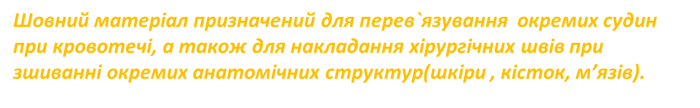
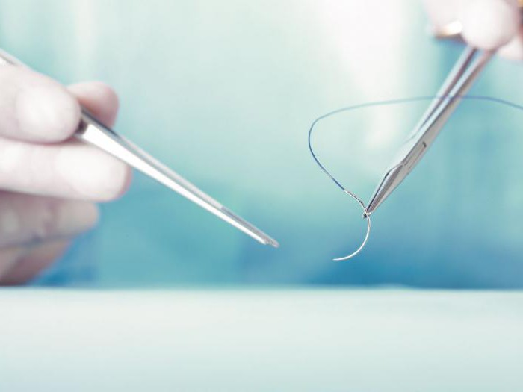
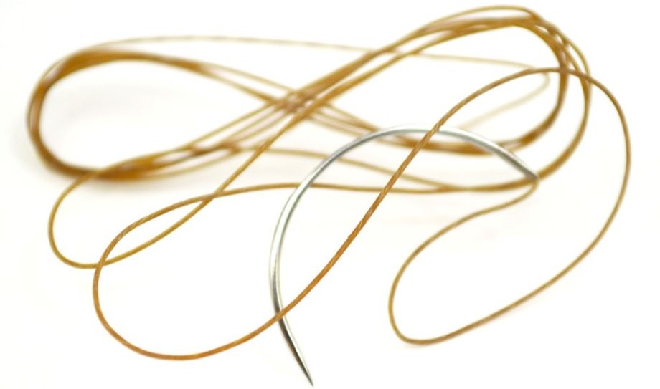
Актуальність теми.
Відомо, що хірургічні шовні матеріали є “мініпротезом” або стороннім для організму предметом, який залишається у тканинах. З'єднання тканин є одним з найскладніших етапів хірургічного втручання, від якості виконання яких значною мірою залежить результат операції.

Slide 4
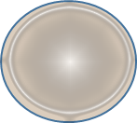
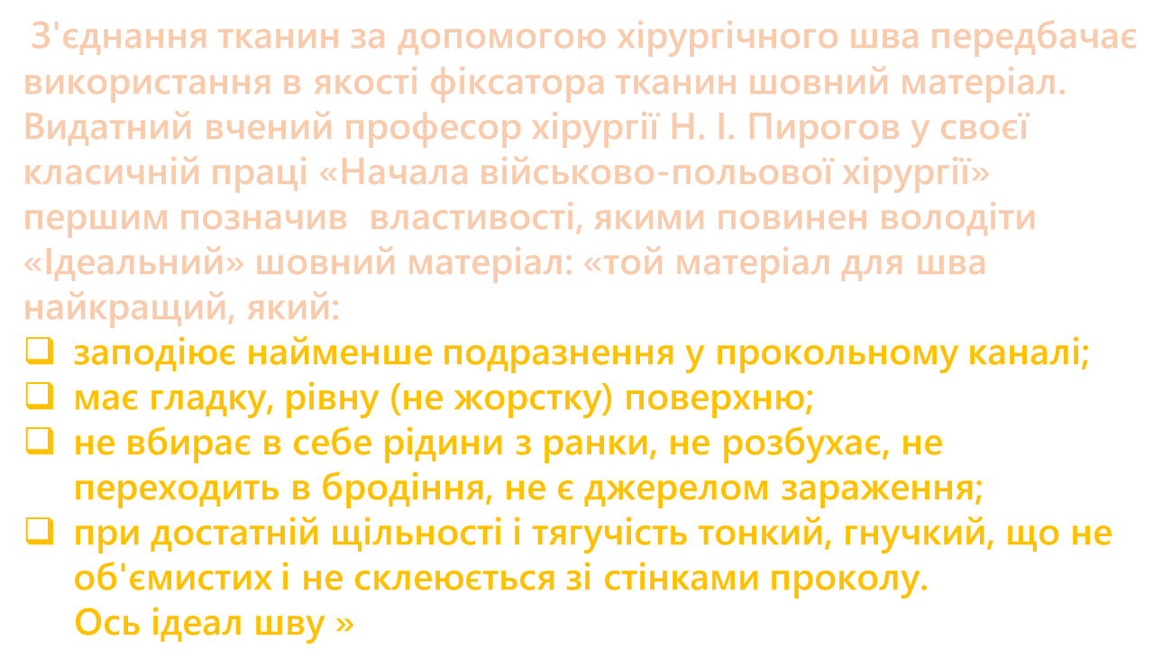
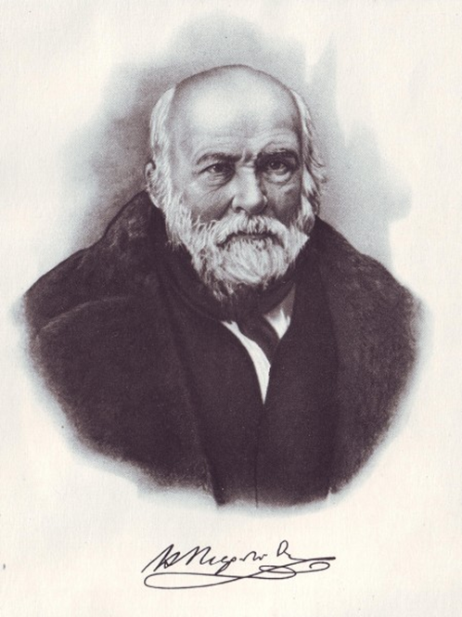

Slide 5
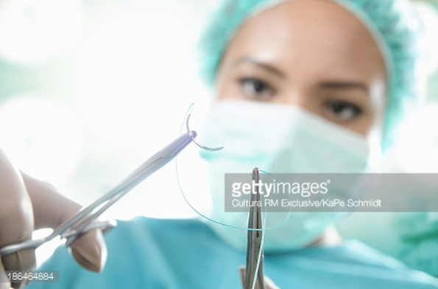
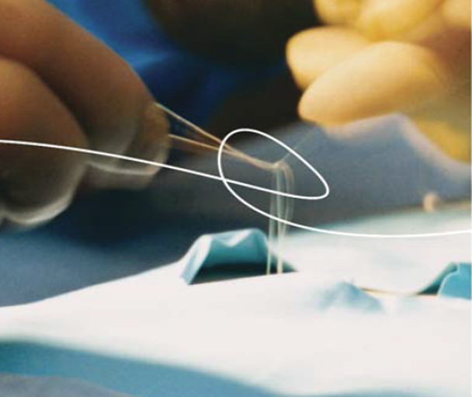
Основні вимоги до шовного матеріалу:
Біоінертність (біосумістність)- вони не повинні бути токсичними, алергенними, тератогенними, канцерогенними відносно організму;
Атравматичність -вони не повинні пошкоджувати тканини при їх зшиванні. Це визначається поверхневими властивостями, еластичністю і способом з’єднання з голкою;
Здатність до біодеградації - здатність шовного матеріалу розпадатися і виводитися з організму, але не раніше швидкості утворення рубця;
Оптимальні механічні характеристики (достатня міцність і надійність вузла);
Міцність нитки повинна перевершувати міцність рани на всіх етапах її загоєння;
Гарні маніпуляційні властивості(гладкість, м‘якість, еластичність і пластичність);
Стійкість до стерилізації.
простота стерилізації.
Відсутність капілярності і гнотового ефекту;
резистентність до інфекції;

Slide 6
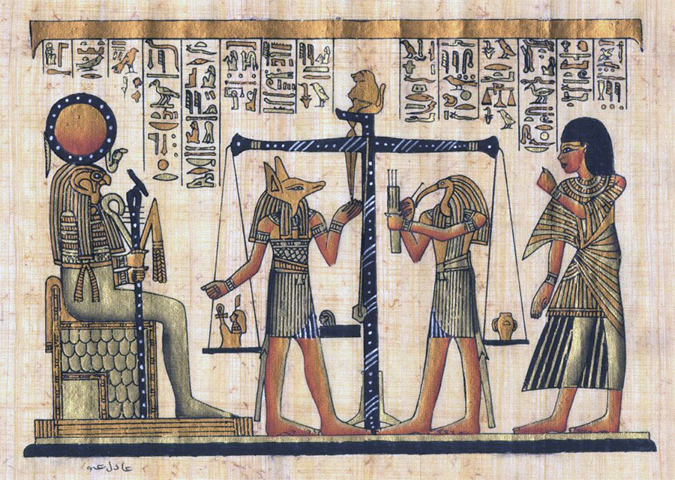
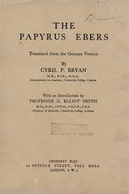
ІСТОРІЯ ВИНИКНЕННЯ ШОВНОГО МАТЕРІАЛУ
Перші відомості про застосування голки та нитки при виробництві хірургічних операцій ми знаходимо в давньоєгипетських папірусах, що датуються серединою другого тисячоліття до нашої ери.
У папірусах Smith і Ebers (XVII - XVI століття до нашої ери) є вказівки на те, що давньоєгипетські жреці, послідовники лікаря Імхотепа, цілком диференційовано підходили до лікування ран, надаючи дрібні дефекти покривних тканин самостійного загоєнню, більш істотні зводили за допомогою прообразу, а значні ранові дефекти ушивали за допомогою мідної голки та бавовняної нитки.

Slide 7
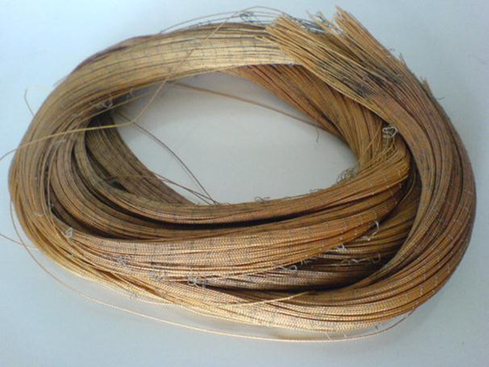

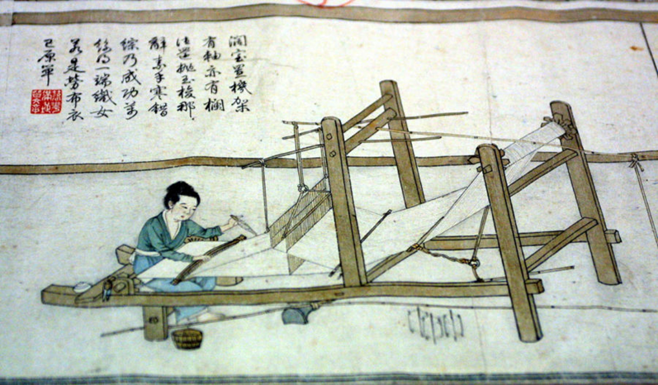
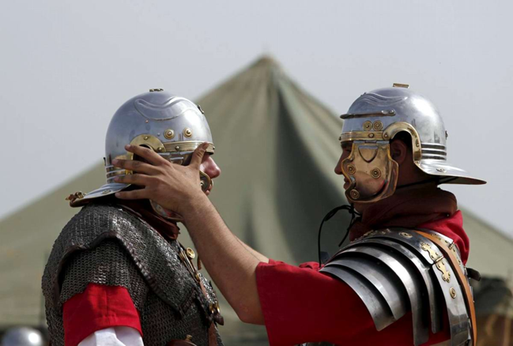
ІСТОРІЯ ВИНИКНЕННЯ ШОВНОГО МАТЕРІАЛУ
У рядках Аюрведи (IX століття до нашої ери), що дійшли до наших днів, описані зшивання ран лляними, прядив'яними, сухожильними нитками, а також кінським волоссям.
У стародавньому Китаї методика з'єднання країв рани за допомогою шва стала відомою вже у II столітті до н. У той час як шовний матеріал використовували нитки джуту і жили тварин.
Безумовно найвищого розквіту медицина та хірургія Стародавнього світу досягла у греко-римський період. Досягнення хірургії цього періоду зазвичай пов'язують із іменами Гіппократа та Галена. Для накладання швів та перев'язки судин Галеном застосовувалися шовкові та ниткові лігатури, а також тонкі металеві струни.

Slide 8
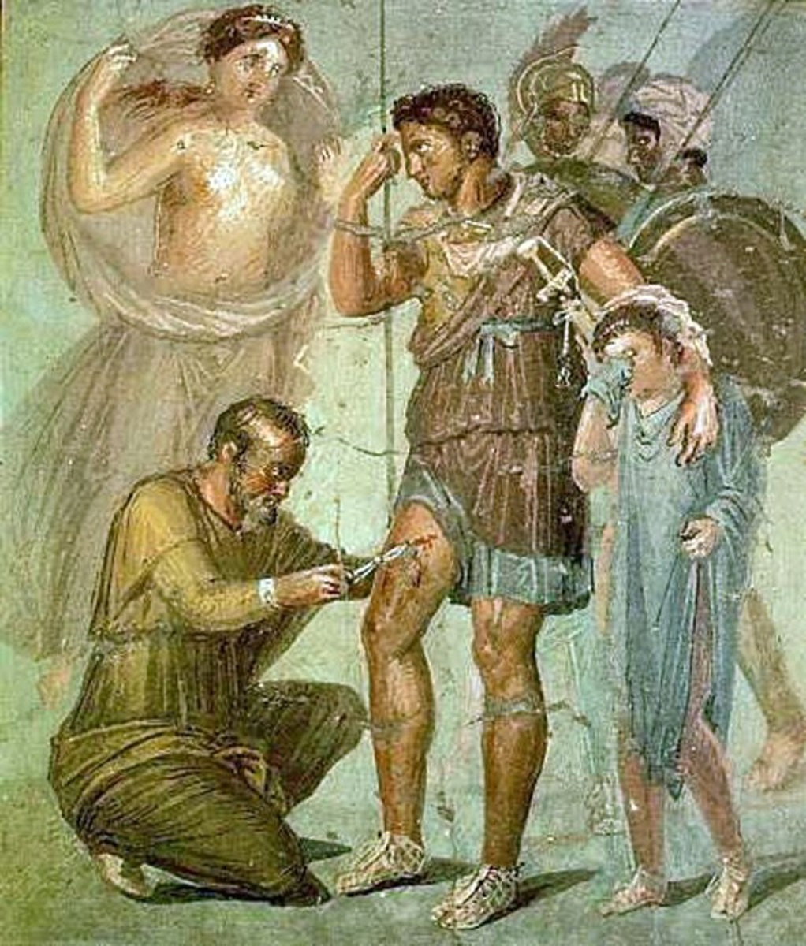
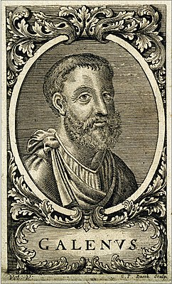
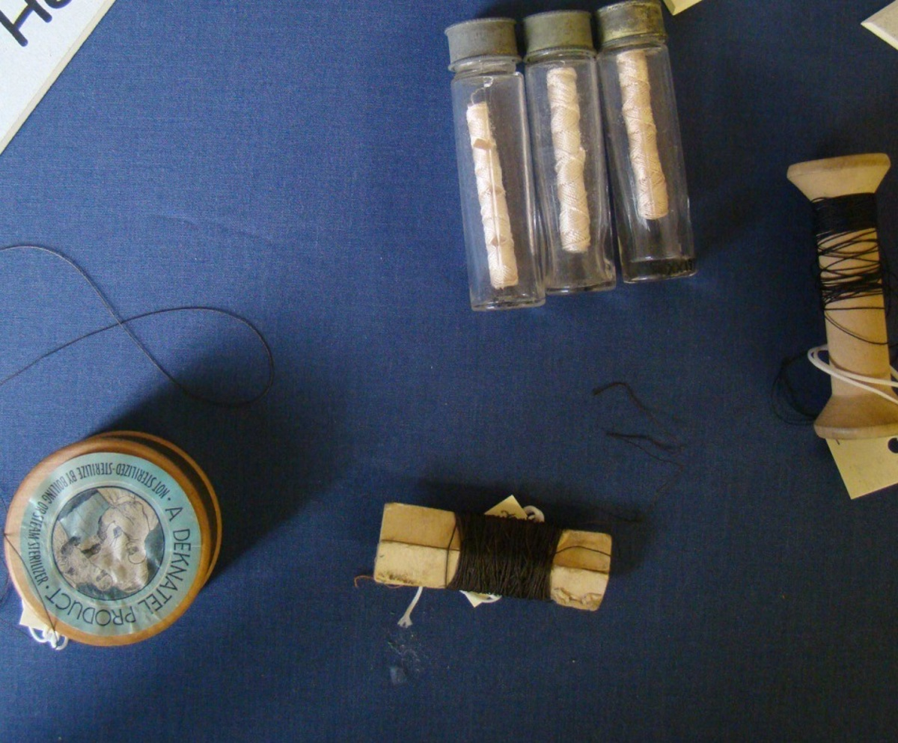
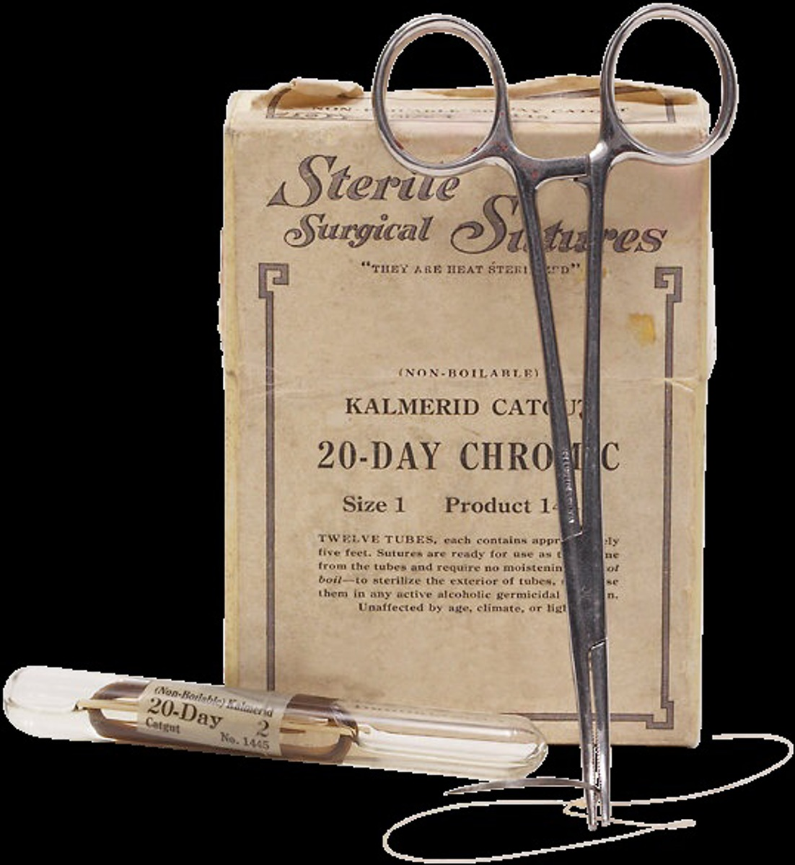
ІСТОРІЯ ВИНИКНЕННЯ ШОВНОГО МАТЕРІАЛУ
Ім'я Клавдія Галена у контексті вивчення історії шовного матеріалу асоціюється з першим досвідом застосування кетгуту.
Саме Гален як шовний матеріал тваринного походження, здатного до зникнення з рани через певний термін, використав нитки, скручені з підслизового шару кишки овець.
Етимологія терміну «кетгут» відноситься до понять kitgut або kitstring, що позначали шнурок, що закривав ранець римського легіонера.

Slide 9
ІСТОРІЯ ВИНИКНЕННЯ ШОВНОГО МАТЕРІАЛУ
Шовний матеріал першої половини ХХ століття
Обробка рани воїну
Фреска з міста Помпеї
І століття до н.е
Шовний матеріал кінця XIX- початку ХХ століття.

Slide 10
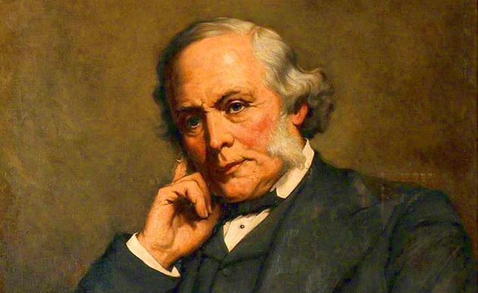
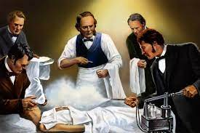
ІСТОРІЯ ВИНИКНЕННЯ ШОВНОГО МАТЕРІАЛУ
Саме у другій половині ХІХ століття кількість накопичених попередніми поколіннями знань створило об'єктивні передумови до цілого ряду наукових відкриттів, що дозволили якісно змінити можливості хірургії.
У контексті проблеми хірургічного шва найбільш значущим нововведенням цього часу стало використання методів антисептики Джозефом Лістером, а саме – знезараження ниток кетгуту в розчині карболової кислоти.
Джозеф Лістер
Джозеф Лістер у шовному матеріалі цілком справедливо вбачав одне із джерел інфікування області операційної рани, тому вважав принципово важливою антисептичну обробку шовного матеріалу поряд з обробкою операційного поля, інструментів та рук хірурга.

Slide 11
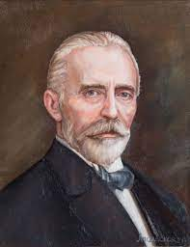
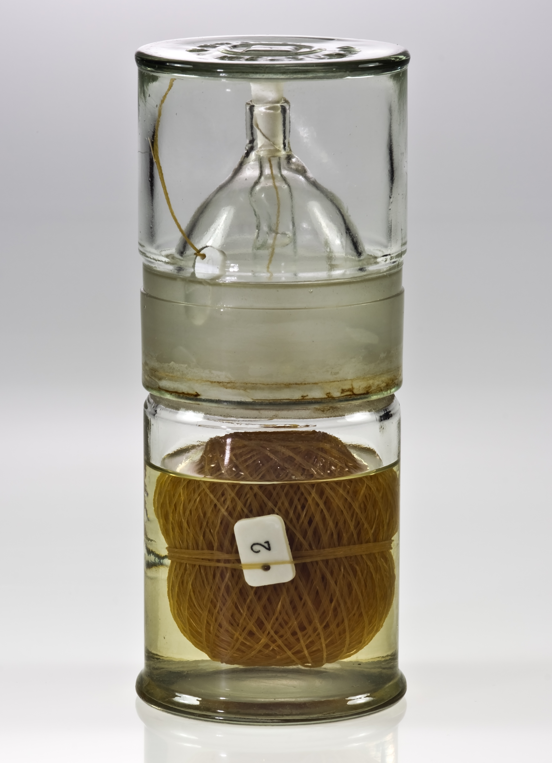
ІСТОРІЯ ВИНИКНЕННЯ ШОВНОГО МАТЕРІАЛУ
Теодор Кохер переконливо продемонстрував переваги свого оригінального способу стерилізації шовку, чим, очевидно, і визначив пріоритет цього шовного матеріалу у хірургії на багато десятиліть.
Слід зауважити, що сам факт стерилізації хірургічних ниток і, зрозуміло, хірургічних голок став принципово важливою якісною зміною шовного матеріалу.
Теодор Кохер (1841-1917
Кетгут товщиною № 2, що зберігається в мотку в спиртовому розчині в спеціальній скляній банці з притертою кришкою

Slide 12
КЛАСИФІКАЦІЯ ШОВНОГО МАТЕРІАЛУ ШОВНОГО МАТЕРІАЛУ
За будовою ниток
Здатністю до розсмоктування
Терміном розсмоктування
Джерелами одержання

Slide 13
